Slide 1
Функции и методы
И что нам с ними делать
Notes:
1

Slide 2
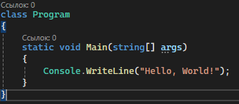
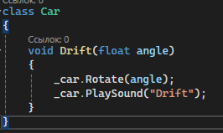

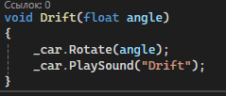
Что это такое?
Функция — это именованная последовательность команд.
Метод — это функция у некоторого объекта, например у машины.
Методы
Функции
2
Notes:
2

Slide 3

В чем разница, старче?
На самом деле, разницы практически нет. Люди договорились отличать обычные функции от функций объектов просто для удобства.
Для лучшего понимания можно представлять функцию как подпрограмму.
Тогда просто функция - это подпрограмма доступная для всей программы.
В то время как метод - это подпрограмма, доступная только для определенного объекта.
Задача
Время
Задача
3
Notes:
3

Slide 4
Пример подпрограммы
Подпрограмма "Прыжок"
Программа "Minecraft"
Присесть
Идти
Оттолкнуться
Прыжок
Выпрыгнуть
Идти
Приземлиться
Копать
4
Notes:
4

Slide 5

Как задается функция
5
  Итак, мы выяснили, что функция - это именованная подпрограмма, которая доступна всей нашей программе.
  Давайте рассмотрим универсальный образец функции.
  ТИП_ВОЗВРАТА НАЗВАНИЕ (СПИСОК_АРГУМЕНТОВ)
  {
  КОМАНДА1;
  КОМАНДА2...
  }
Notes:
5

Slide 6

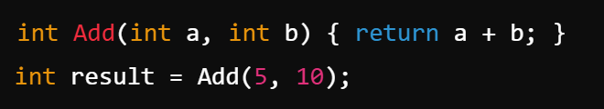
Тип возврата
  Если тип возврата указан void, то функция (подпрограмма) ничего не вернет основной программе.
  Если тип возврата указан не void, то функция (подпрограмма) вернет переменную этого типа в основную программу.
6
Notes:
6

Slide 7
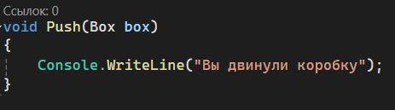
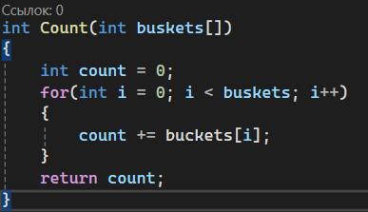
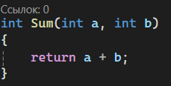
Примеры простых функций
7
Notes:
6

Slide 8
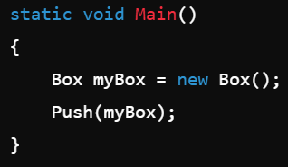
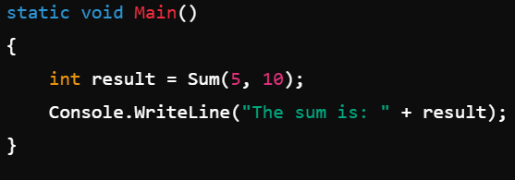
Как вызывается функция
8
В языке С# определена команда ВЫЗОВА функции.
Когда мы хотим вызвать нашу функцию (или чужую) мы пишем название функции и круглые скобки. В круглых скобках указываем значения аргументов, если это требуется
Notes:
9

Slide 9

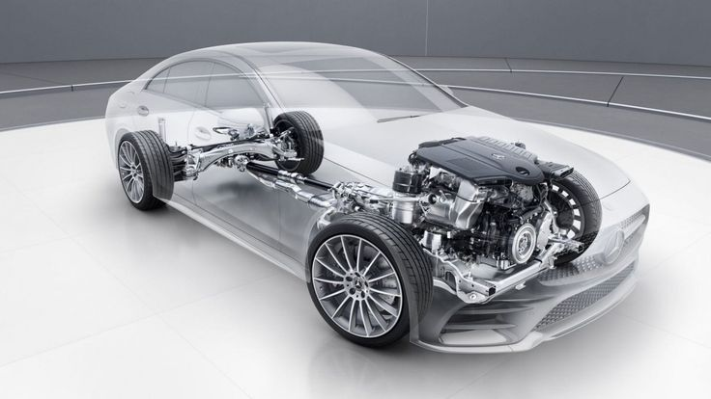
Зачем?
Называть сложные вещи просто
9
Notes:
8

Slide 10
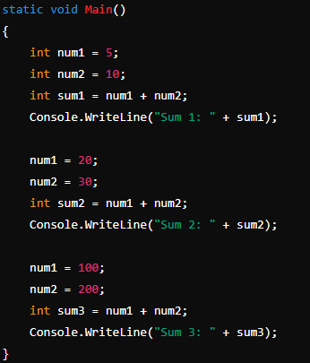
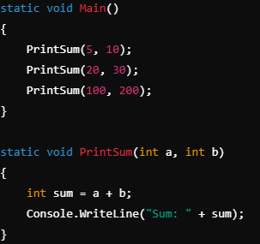
Зачем?
Писать меньше кода
(Вытекает из предыдущего)
10
Notes:
8

Slide 11

Закрепим материал
Повторим основные моменты:
Функция - именованный набор команд (именованная подпрограмма).
Метод - функция, которая доступна только какому-то объекту.
Мы научились задавать и вызывать функции в программе.
Мы запомнили зачем нам нужны функции.
11
Notes:
7

Slide 12
Что мы уже знаем?
Игра
Хранение данных
Циклы
Функции / Методы
Переменные
Бесконечные циклы
12
Notes:
10

Slide 13
Практика
Задача 1
Напишите функцию, которая будет приветствовать пользователя с заданным именем. Вывод осуществлять в консоль.
13
Notes:
12

Slide 14
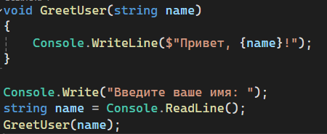
Код решения задачи 1
Функция
Основная программа
Вызов функции
14
Notes:
13

Slide 15
Практика
Задача 2
Из предыдущей задачи вынесите код основной программы в отдельную void-функцию. Название выберите любое.
15
Notes:
15

Slide 16
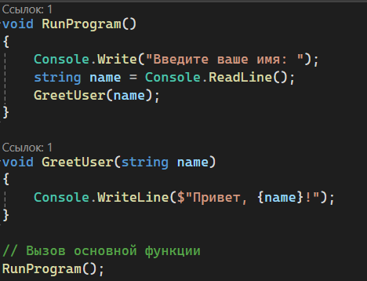
Код решения задачи 2
16
Notes:
16

Slide 17
Практика
Задача 3
Оберните код из задачи 2 в бесконечный цикл, чтобы наша программа бесконечно приветствовала пользователя.
17
Notes:
17

Slide 18
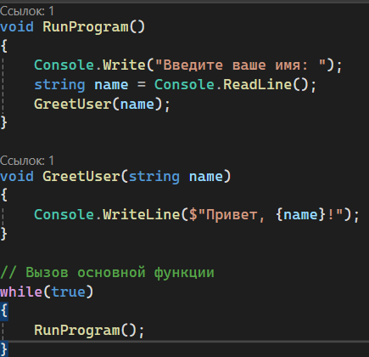
Код решения задачи 3
18
Notes:
18

